Slide 1
Opgave - ugedagene og gustar

Slide 2
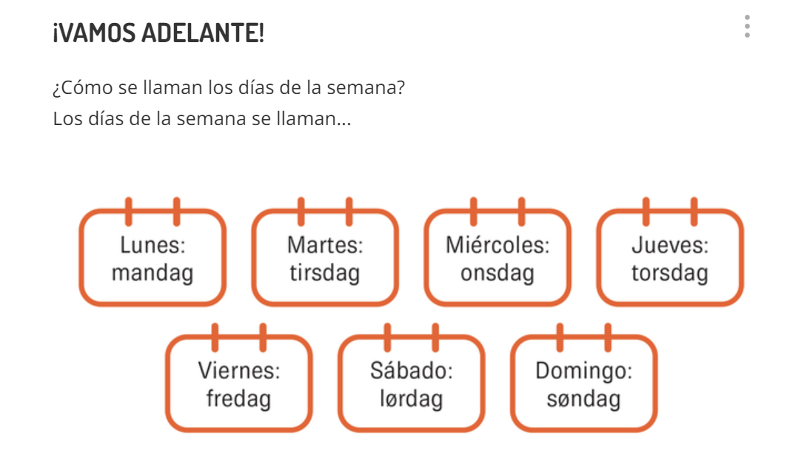

Slide 3
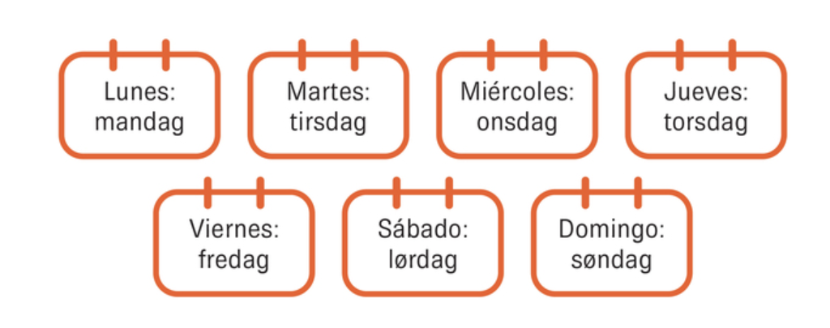
Arbejde i par
¿Cómo se dice …. en español/danés? (Hvordan siger man… på spansk/dansk)
……….es ………. en español/danés (......er…..på spansk/dansk)

Slide 4
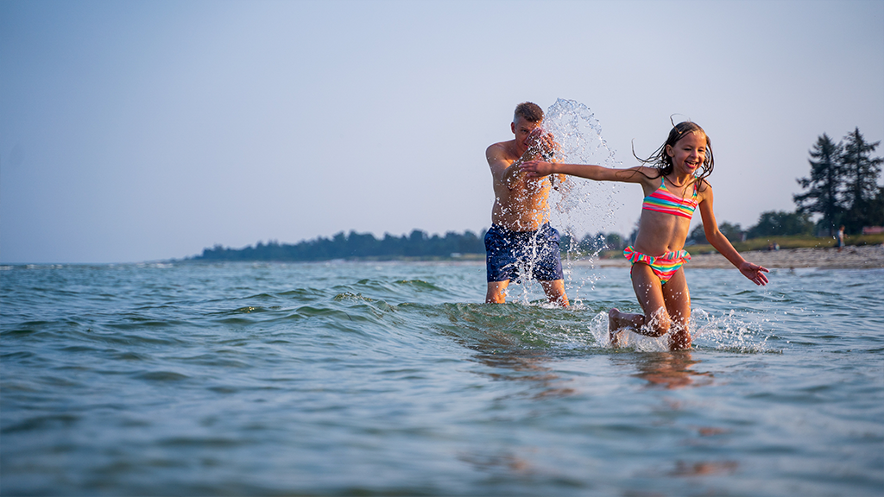
Opgave - El verbo gustar y los días de la semana
I skal lave en lille bog, hvor I fortæller, hvad I godt kan lide at lave de forskellige ugedage. I skal sætte et billede/tegning ind og bruge en ugedag + gustar.
El lunes me gusta bañarme en el mar con mi familia porque es muy divertido
Rød er obligatorisk, resten er ekstra. Husk “el” foran ugedag. Brug evt. “mucho” efter “gustar” eller “no” foran “gustar”.

